Slide 1
第二章 系统的数学模型
第三章 控制系统的时域分析法
第四章 根轨迹法
第五章 频率特性法
第八章 现代控制理论基础

Slide 2
1. 核心观点：数学模型——经典控制与现代控制理论的基础
描述系统中各变量关系的数学形式与方法。
2a. 静态关系：由输入变量可确定输出变量
对时间的导数可忽略不计
2b. 动态关系：由输入变量和初始条件共同确定输出变量
对时间的导数不可忽略
此外，动态系统数学模型的基础是（常）微分方程。
3a. 集总参数系统：物理参数不随空间位置变化。
3b. 定常系统：物理参数不随时间变化。
4. 数学模型：分析法（理论建模）和实验法（系统辨识）；
不同的系统可能有相同的数学模型。

Slide 3
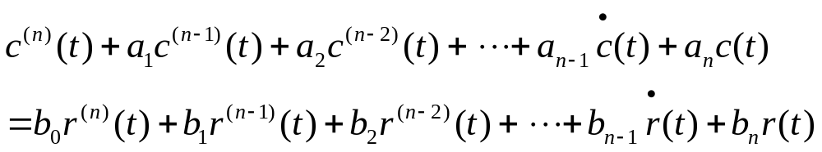
单变量线性定常系统
输出(c)在左，输入(r)在右，降阶排列
列写步骤：
  1）确定输出与输入量。
  2）列写原始方程组，方程个数比中间变量多1。
  3）消去中间变量。
  4）标准化整理。

Slide 4
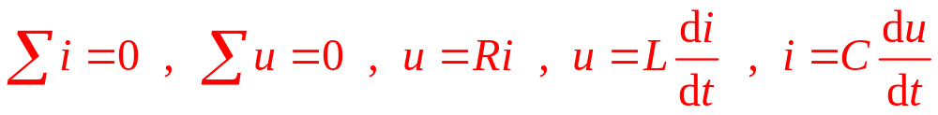
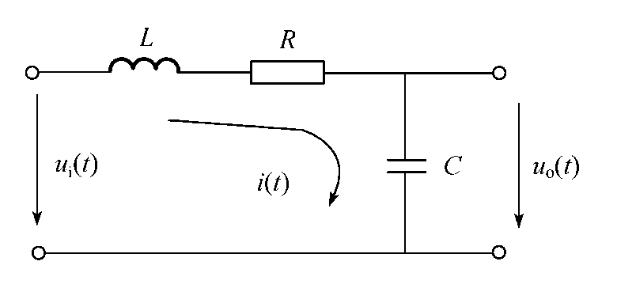
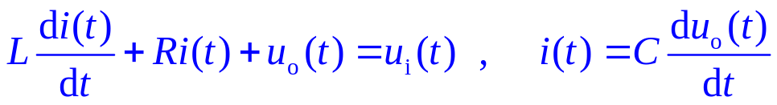
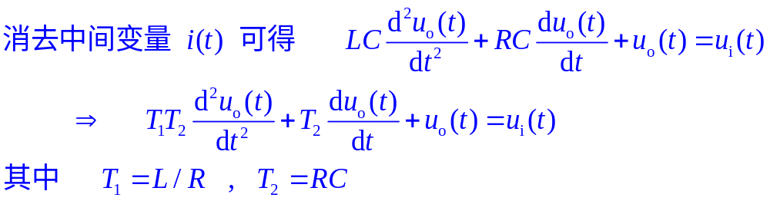
简单的电气系统与机械系统举例。
1.电气系统
常用关系式
例2-1-1 列写微分方程式。
解 设回路电流为中间变量。

Slide 5
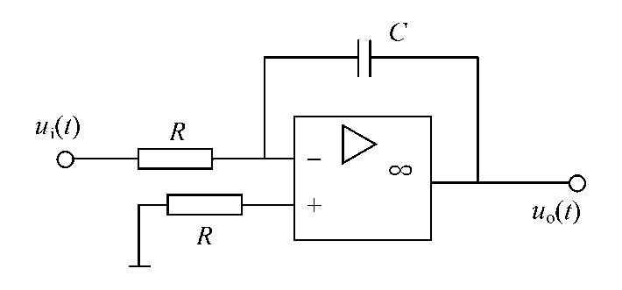
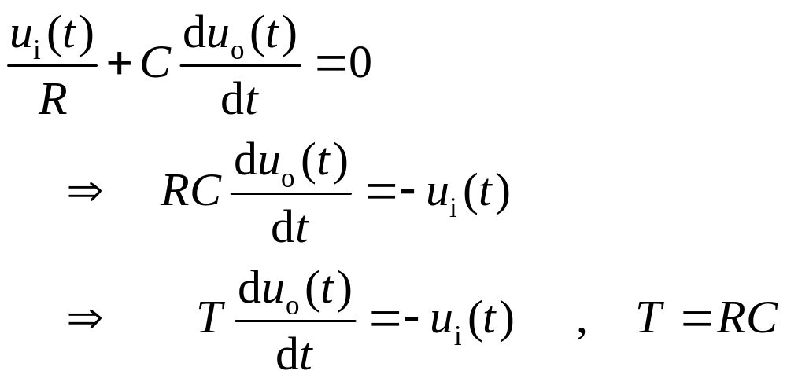
例 2-1-2 列写微分方程式。
解 运算放大器的正、反相
输入端电位相同（虚短），
输入电流为零（虚断）。

Slide 6
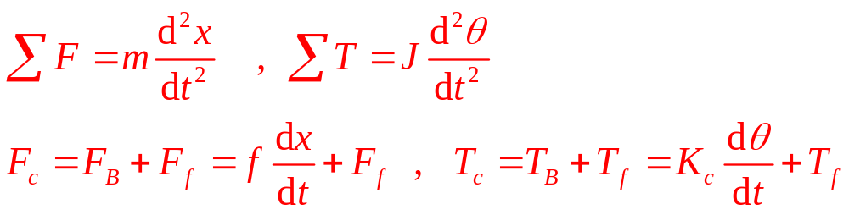
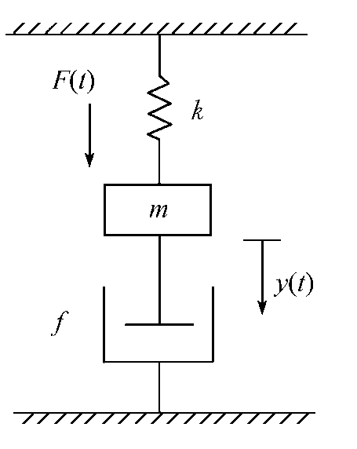
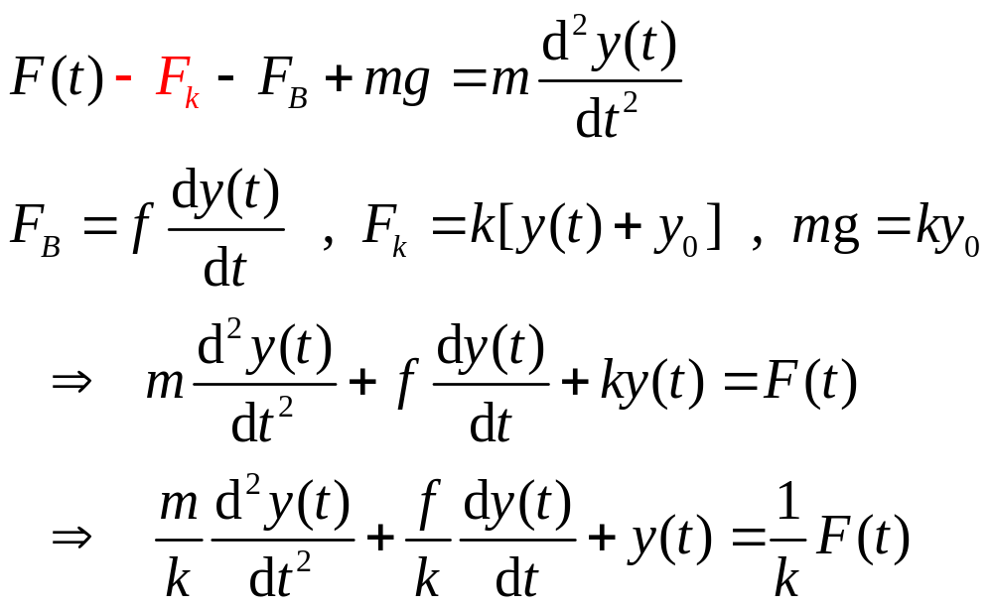
2.机械系统
遵循力学定律
例 2-1-3 列写系统的运动方程式。
解

Slide 7
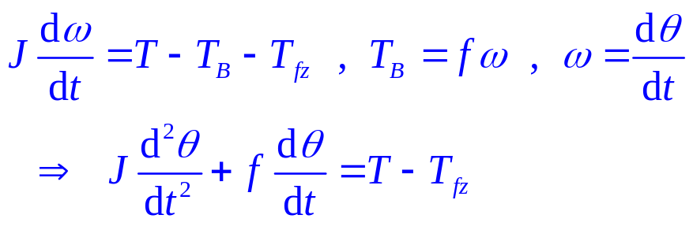
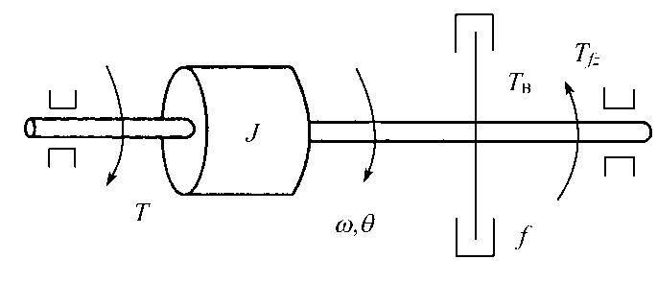
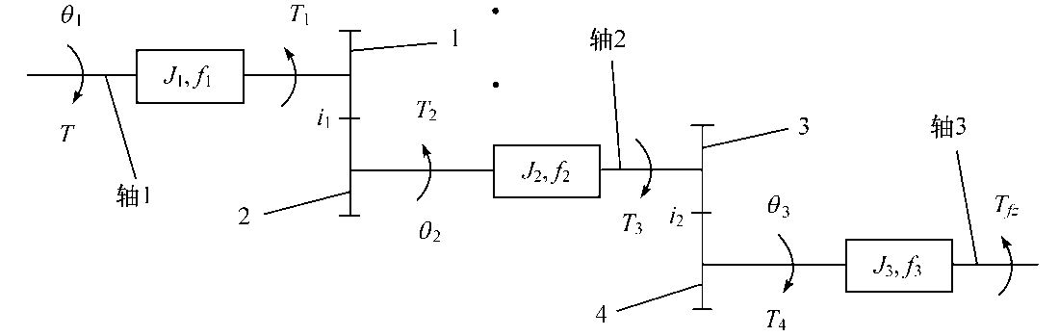
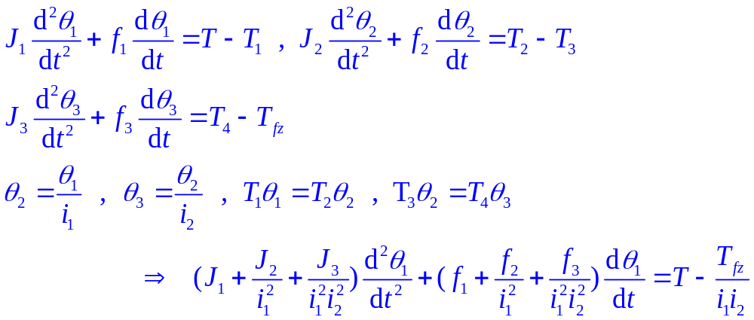
例 2-1-4 列写系统的运动方程式。【不做要求】
解
例 2-1-5 列写系统的运动方程。
【不做要求】
解

Slide 8

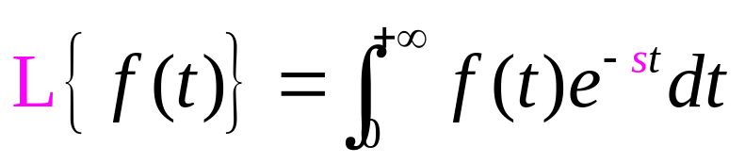
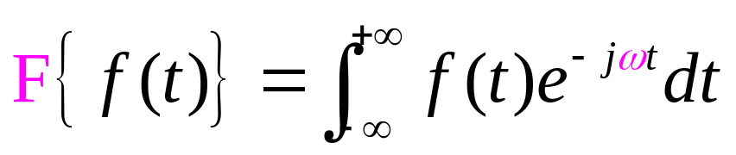
分 析 (3 4 5)
名称 对象模型 方法
1
2
3,4,5
一般概念
系统模型
时域法³ 微分方程 [ ]
性能指标
解方程
复域法⁴ 传递函数 [ ]
开环零极点
幅频特性、相频特性
频域法⁵ [ ] [ ]
频率特性函数
设 计（校正） (5)
微分方程 > 传递函数
微分方程 > 频率特性函数
图中数字表示章节号，录音发到zm1840@163.com

Slide 9
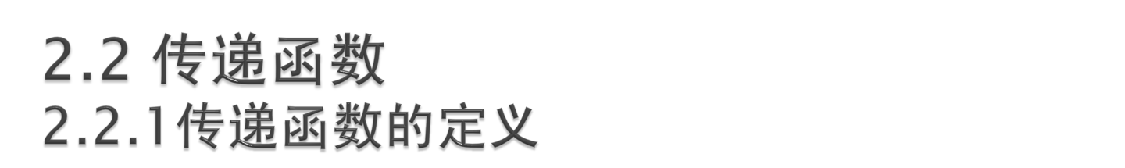
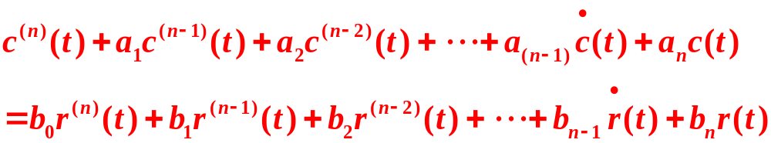
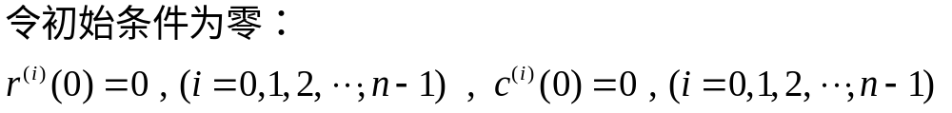
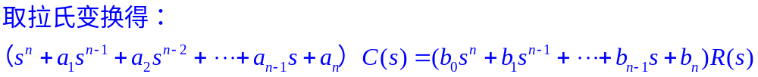
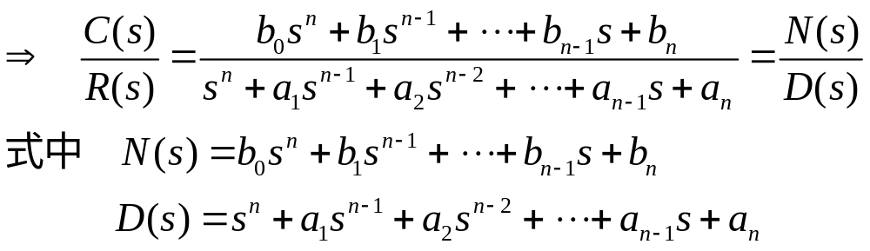
传递函数把输出和输入的关系表示得简单明了。

Slide 10
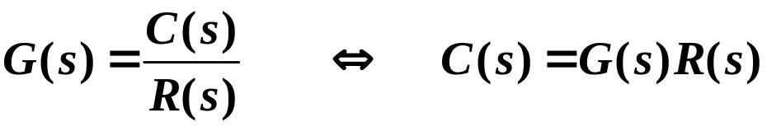
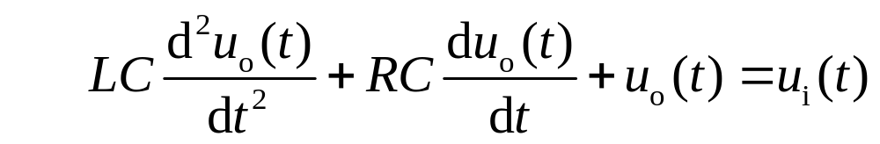
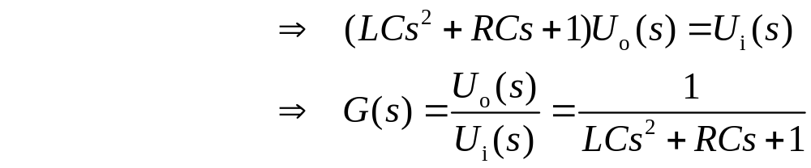
传递函数的定义：初始条件为零时，输出信号的拉氏变换式与输入信号的拉氏变换式之比。
例 2-2-1 求例2-1-1的传递函数。
解

Slide 11
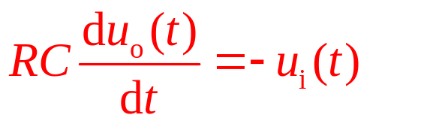
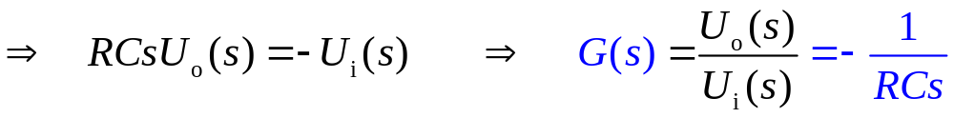
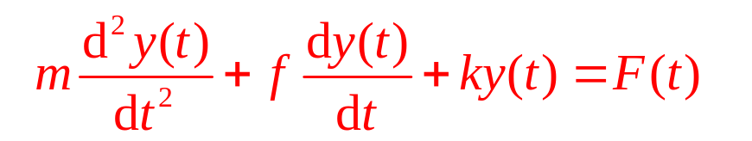
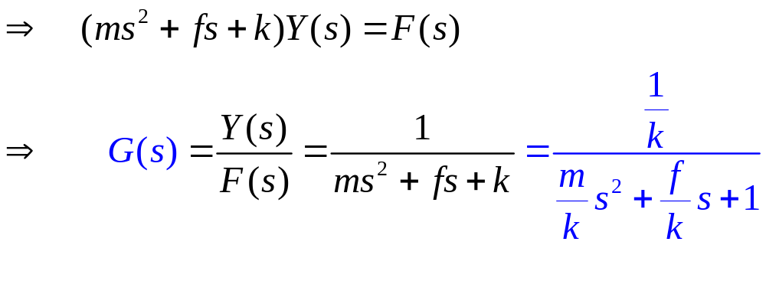
例 2-2-2 求例2-1-2的传递函数。
解
例 2-2-3 求例2-1-3的传递函数。
解

